Slide 1
Как помочь выпускнику подготовиться к экзаменам

Slide 2
Именно Ваша поддержка нужна выпускнику прежде всего. Зачастую родители переживают ответственные моменты в жизни своих детей гораздо острее, чем свои. Но взрослому человеку гораздо легче справиться с собственным волнением, взяв себя в руки.

Slide 3
Самое главное в ходе подготовки к экзаменам
обеспечить подходящие условия для занятий;
укрепить уверенность ребёнка в себе;
снизить напряжение и тревожность ребенка.

Slide 4
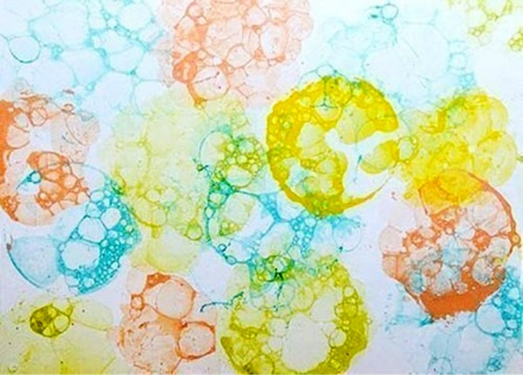
Составьте план занятий на каждый день подготовки.
Необходимо четко определить, что именно будет сегодня изучаться, какие разделы и темы.

Slide 5
Контролируйте режим подготовки ребенка
Не допускайте перегрузок, объясните ему, что он обязательно должен чередовать занятия с отдыхом. Оптимальный режим занятий – 40 минут, 10 минут перерыв. В перерыве лучше заняться не умственной, а физической деятельностью: помыть посуду, громко спеть свою любимую песню, потанцевать, порисовать, посмотреть в окно, выпить чай, сделать зарядку, принять душ.

Slide 6
Соблюдайте режим дня
Сон должен быть не менее 8 часов. Каждый день находите возможность 1-1,5 бывать на свежем воздухе, отводить время для физических упражнений. Учитывайте биологические ритмы при подготовке к экзаменам. Лучшее время для занятий – с 9.00 до 13.00 и с 16.30 до 19.30. Определи кто ваш ребёнок: «сова» или «жаворонок», и в зависимости от этого максимально используй утренние или вечерние часы.

Slide 7
Подбадривайте детей
Хвалите их за то, что они делают хорошо. Повышайте их уверенность в себе, так как чем больше ребенок боится неудачи, тем более вероятность допущения ошибок.

Slide 8
Наблюдайте за самочувствием ребенка
Никто, кроме Вас, не сможет вовремя заметить и предотвратить ухудшение состояния ребенка, связанное с переутомлением, стрессом. Первый шаг на пути избавления вашего ребенка от стресса состоит в том, чтобы научиться распознавать определенные признаки, сообщающие о том, что он испытывает стресс.

Slide 9
Поощряйте физическую активность ребёнка
Медики рекомендуют в период подготовки к экзамену придерживаться обычный режим дня. День должен начинаться с утренней гимнастики. Физическая нагрузка в период напряженного умственного труда, когда дневная двигательная активность значительно снижена, особенно необходима.

Slide 10
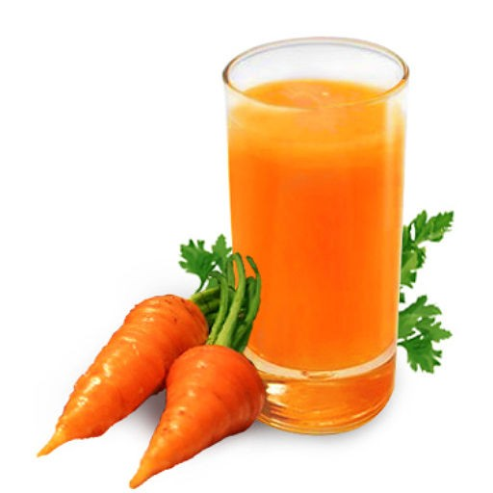
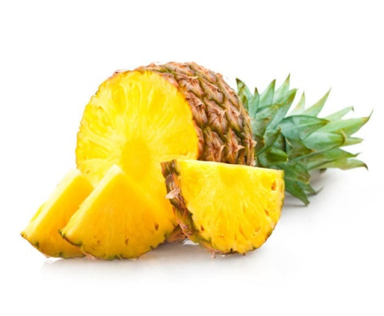
Продукты, которые помогают:
МОРКОВЬ. Облегчает заучивание чего-либо наизусть за счёт того, что стимулируется обмен веществ в мозгу. Перед зубрёжкой съесть тарелочку тёртой моркови с растительным маслом или сметаной.
АНАНАС. Тот, кому необходимо удерживать в памяти большой объём информации, нуждается в витамине С, который в достаточном количестве содержится в этом фрукте. Достаточно 1 стакана сока в день.

Slide 11
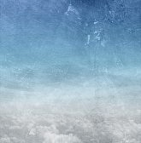
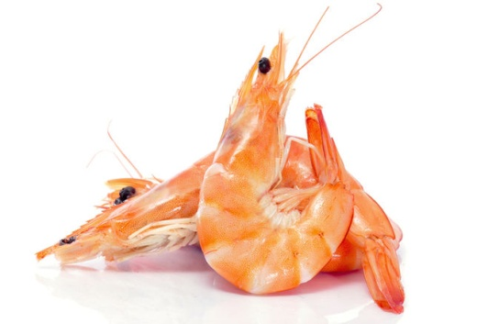
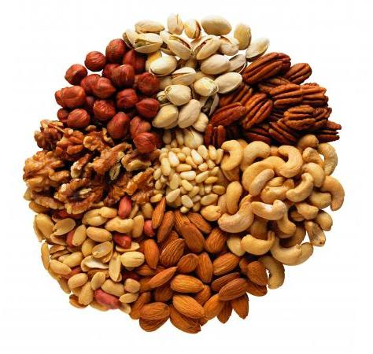
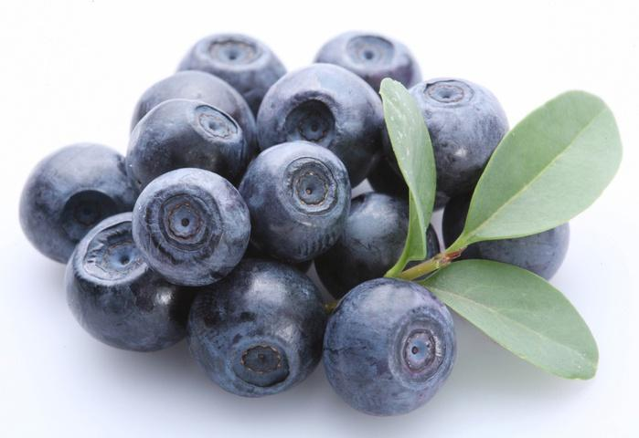
КРЕВЕТКИ. Снабжают мозг жирными кислотами, которые не дадут вниманию ослабнуть.
ОРЕХИ. Укрепляют нервную систему, стимулируют работу головного мозга.
ЧЕРНИКА. Способствует кровообращению мозга.

Slide 12
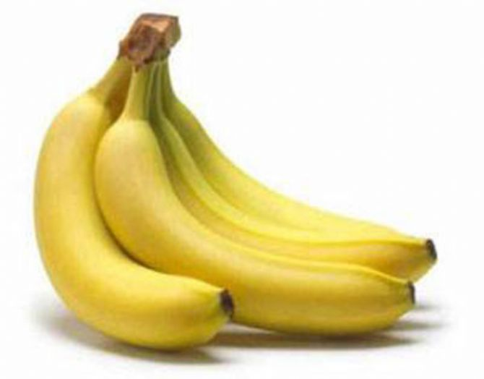
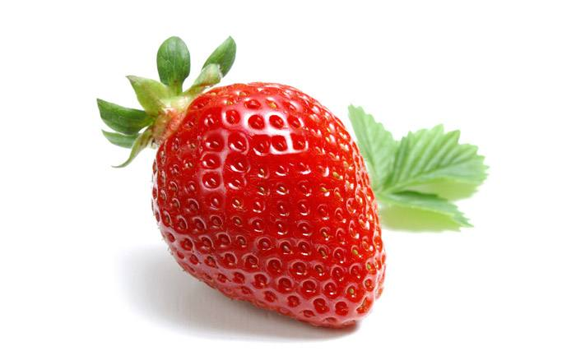
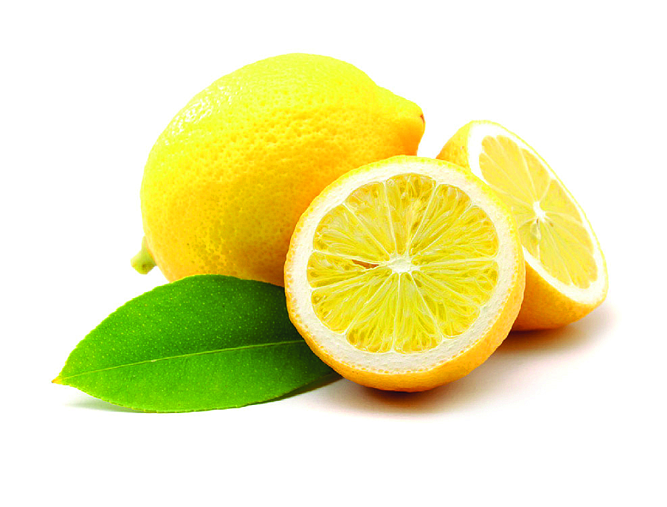
БАНАНЫ. Способствует выделению «гормона счастья»-эндорфина.
КЛУБНИКА. Нейтрализует отрицательные эмоции. Минимум 150 г. В день
ЛИМОН. освежает мысли и облегчает восприятие информации, за счёт ударной дозы витамина С.

Slide 13
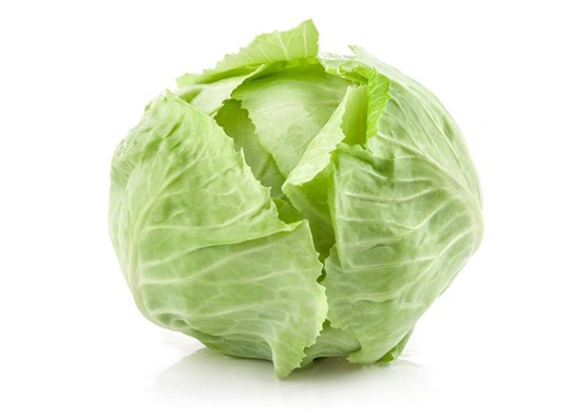
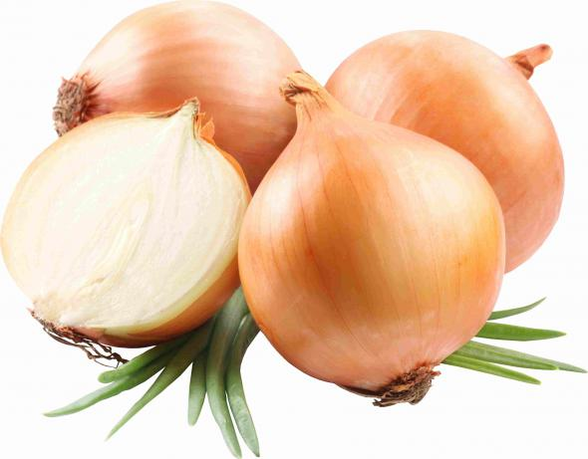
КАПУСТА. снимает нервозность, так как снижает активность щитовидной железы.
РЕПЧАТЫЙ ЛУК. помогает при умственном переутомлении или психической усталости. Минимальная доза: половина средней луковицы ежедневно.

Slide 14
Уважаемые родители! Ваша любовь и поддержка - самая важная помощь ребёнку!

